Slide 1
助力论文写作主题讲座
中国知网
围绕全新升级功能讲解论文写作
江西分公司市场部
2020.11

Slide 2
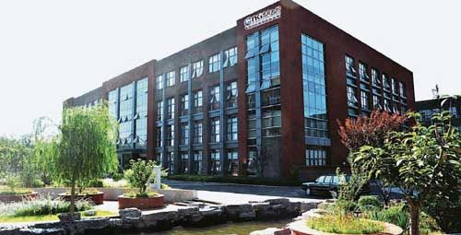
认识知网
中国知网是以建设中国知识基础设施工程（CNKI）为目标，集海内外海量学术、教育文献精华及知识增值技术于一体，为各行业战略决策与创新提供专业化知识服务。
目前，用户覆盖全球 56 个国家和地区的 3.３ 万家机构，个人读者 2 亿人。日访问量1600 万人次，全文年下载量23.3 亿篇。
自成立以来，不断完善发展战略，逐步形成数字出版、知识服务、知识管理、信息化教育服务四个业务版块。
WWW.CNKI.NET

Slide 3
认识专业
了解导师
学位论文撰写

Slide 4
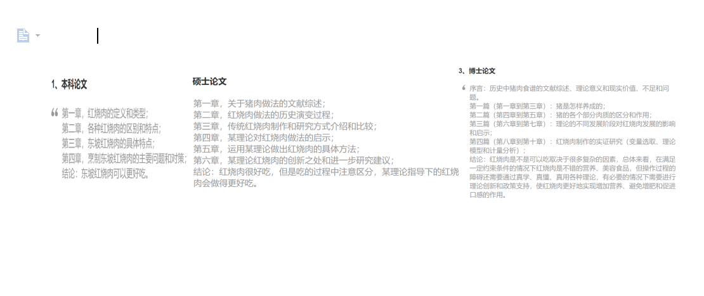
1. 论文概况--- 创作回忆
研究背景、目的、意义；
文献综述——研究的理论支撑；
核心概念的界定；
研究设计；
研究预期成果及成果形式。
如何搭建论文框架；
论文题目、摘要、关键词写作方法；
中国知网的文献检索增值服务功能；
阅读文献的“二八法则”；
搜集资料
论文选题
论文开题
研究分析
论文撰写
论文投稿
明确的研究方向；
选择创新性话题；
如何研读文献。
具体实施研究设计；
重复研究过程，避免偶然性；
得出的结论与开题预期目标做对比。
三个选刊方法；
投稿时，如何提高论文录用率；
投稿原则。
Notes:
期刊，是学术成果传播的载体和纽带，也是获取学术知识和开展学术研究的基础。
选刊，不仅关乎文章能否顺利发表，也关乎学术水平的定位。
论文撰写：你是世界上最了解你所做工作的专家，因此你也成为了最不合格的读者。
论文投稿：国际三大数据库SCI、EI和ISTP和国内的CSCD、中文核心期刊目录、CSSCI等。
二八法则，百分之20的期刊登载了百分之80的重要内容
新教育法对高等教育改革的作用，美国教育法的区别

Slide 5
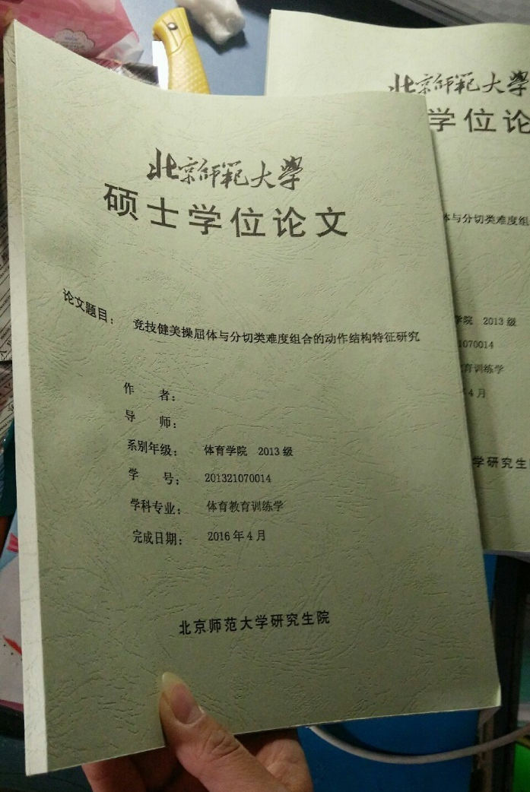
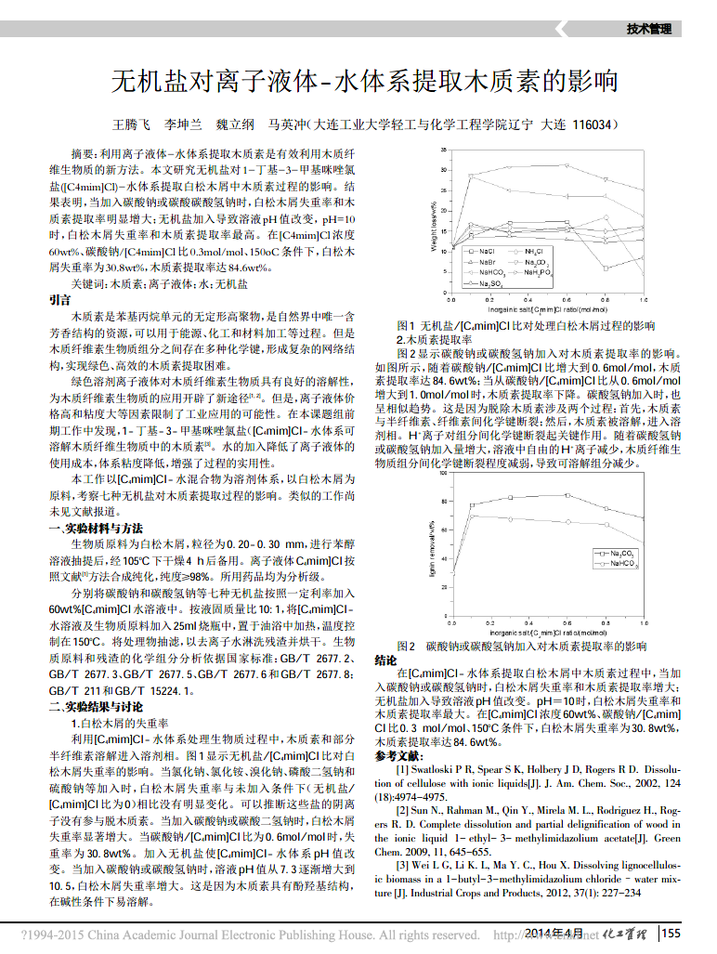
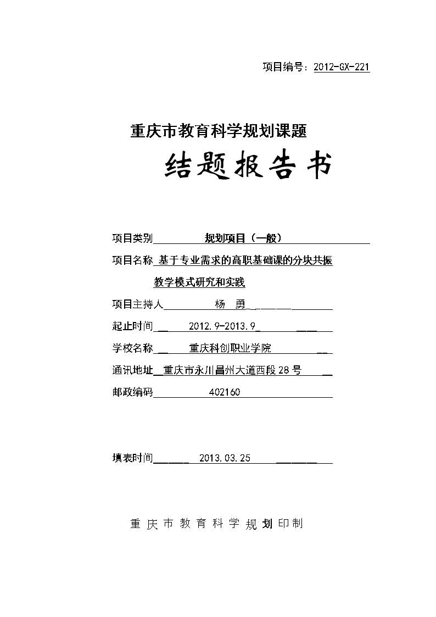
1. 论文概况--- 论文分类
学位论文（硕士、博士、学士论文）
投稿/学术论文（期刊、会议、报纸）
调研报告、研究报告、
专利、标准（科研项目）

Slide 6
3. 论文写作---论文结构
学位论文文结构
中英文题目、原创性声明、目录、中英文摘要、中英文关键词、正文、注释、参考文献、附录、致谢
论文正文结构
第一章：引言（前言）
第二章：研究方法
第三章：论证过程（研究分析）
第四章：讨论
第五章：结论

Slide 7
1. 论文写作---搭建论文框架
以喝水对身体影响这一问题为例
本科生毕业论文
硕士生毕业论文
第一章，喝水的定义及其历史演变
什么是水，第一章
第二章，不同喝水方法的优劣对比
为什么人要喝水，第二章
第三章，水温、水量、水与其他食物
搭配、时间对身体的影响
喝水的方法与技巧，第三章
第四章，如何科学地表达喝水对身体的
效果——以综合对比法为例
一种创新的喝水方式，第四章
第五章，喝水的最优方法总结以及
对人体影响的视觉呈现
7
Notes:
what、Why、Menseted
背景历史来龙去脉
总述、

Slide 8
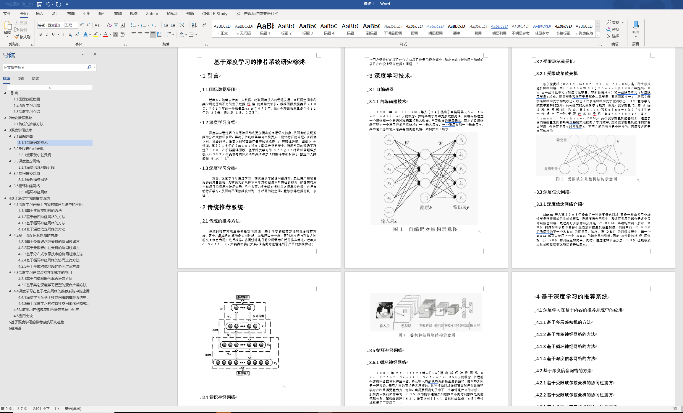
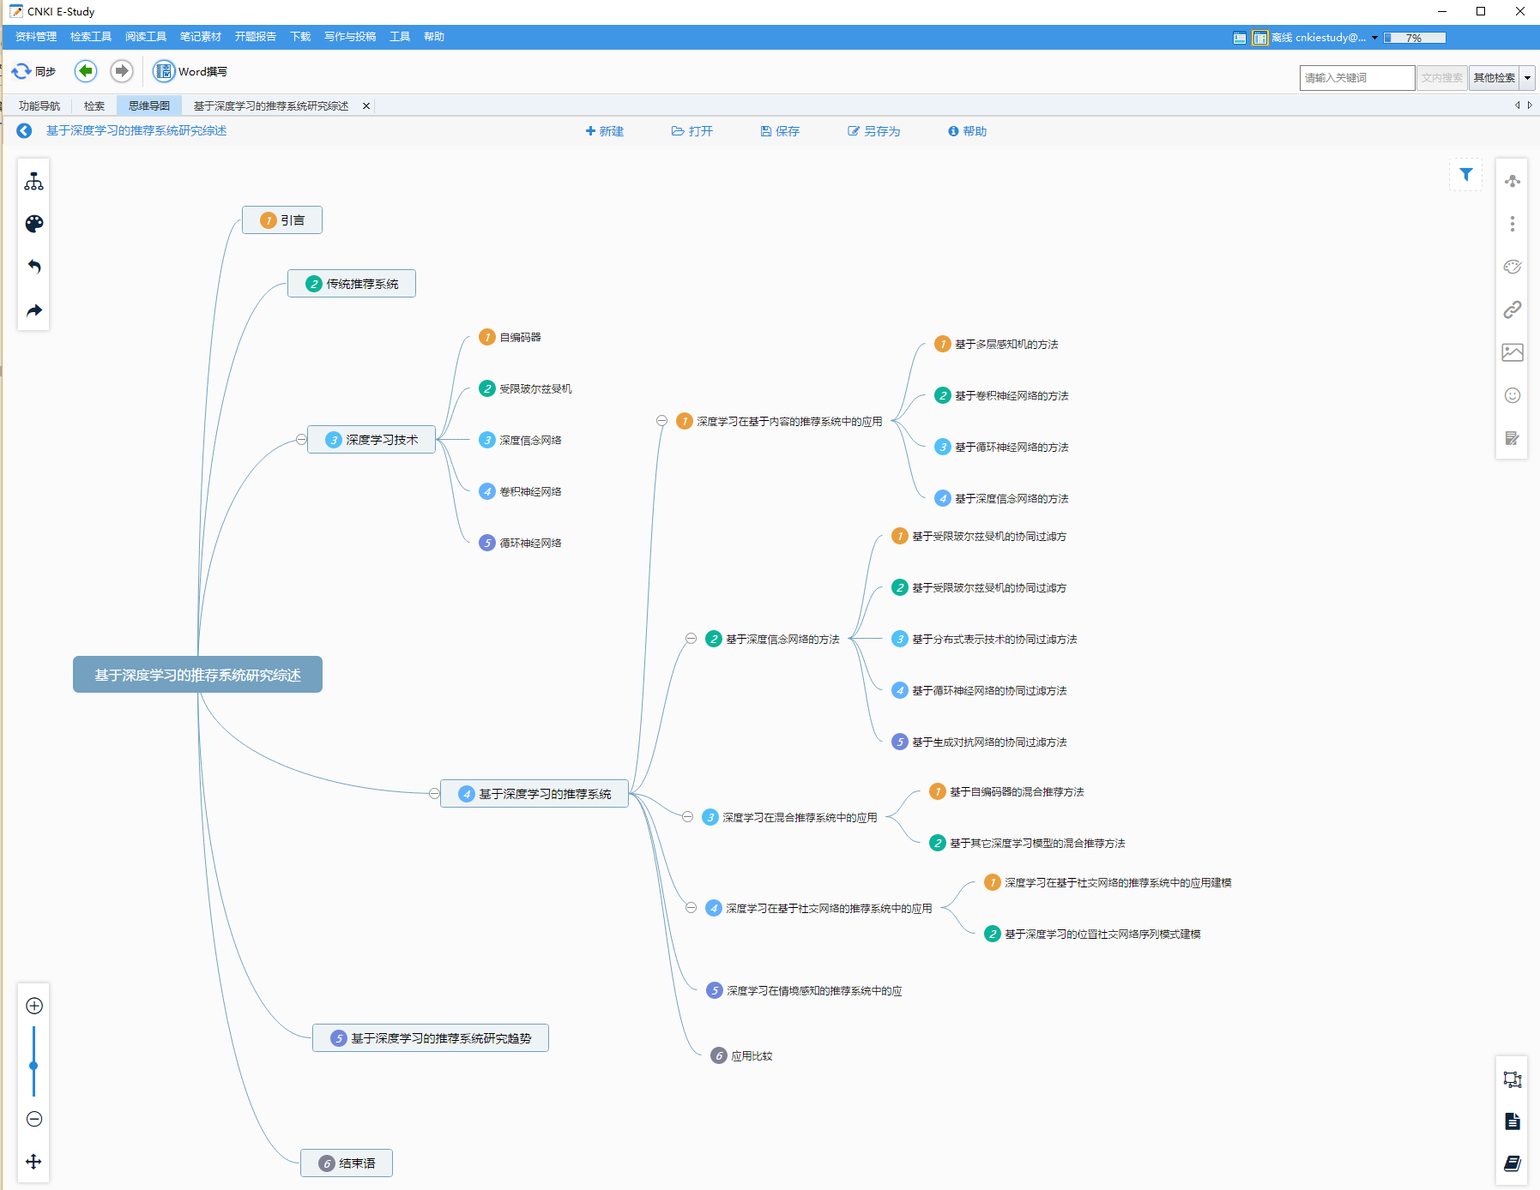
丰富论文内容
构思论文框架

Slide 9
1. 论文写作---题目
特点：新颖、简洁、明确、概括、宜小不宜大，国内字数不超过20个。美国、英国出版的科技期刊，要求论文题目不超过12个词。
例如： 《煮制条件对卤鸡肉与鸡汤风味的影响》
《八角茴香对卤鸡肉挥发性风味的影响及其作用机制》
主要内容：
描述型题目：描述主题，但不揭示结论，例如《跑步对免疫力的影响》；
声明型题目：指出主要结果和结论，例如《每天跑步半小时可以提高免疫力》；
提问型题目：以提问的形式，例如《每天跑步对免疫力有影响吗》
Notes:
特点：新颖、简洁、明确、概括、宜小不宜大，字数不超过20个。

Slide 10
1. 论文写作---摘要
摘要的类型
报道性摘要：研究目的、研究方法、主要发现、主要结论、经验教训和应用价值
指示性摘要：主要叙述撰写目的适用于基础学科的论文、管理论文、专题论述、综述等
报道－指示性摘要
摘要的注意事项
长短：报道性摘要和报道－指示性摘要为300～400字，不宜超过400字
指示性摘要为100～150字，不超过200字
英文摘要（abstract）一般不超过250个实词
Notes:
特点：新颖、简洁、明确、概括、宜小不宜大，字数不超过20个。

Slide 11
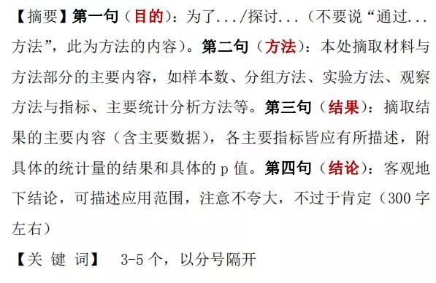
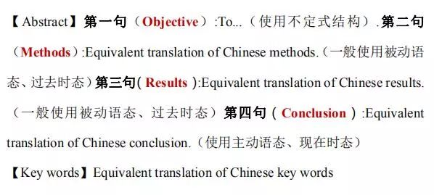
1. 论文写作---摘要
万能公式法
第一句（背景/目的）为了……/随着……发展。第二句（对象/方法）以……研究对象，采取……方法。第三句（结果）结果表明……第四句（结论）客观下结论……

Slide 12
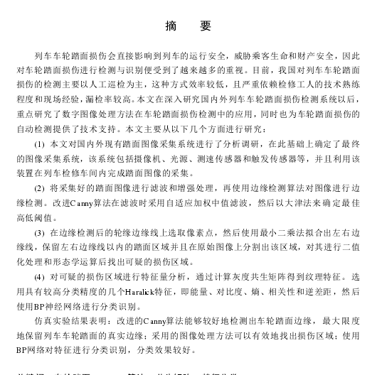
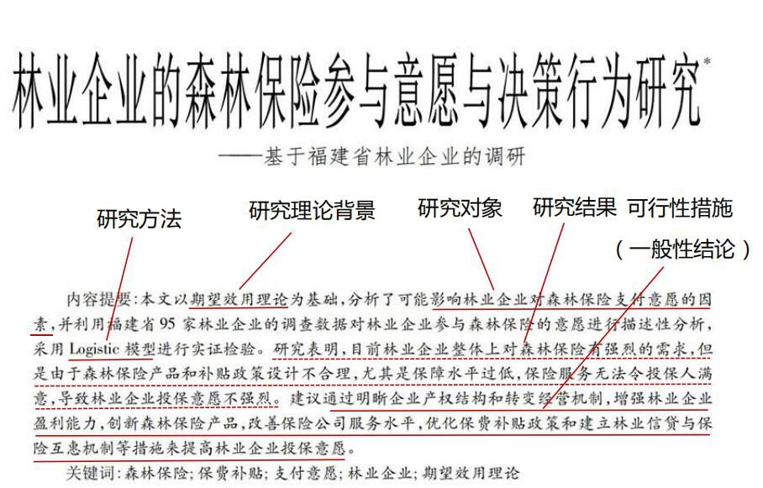
1. 论文摘要---摘要
研究背景及意义
存在的问题
研究对象及方法
研究内容
结论

Slide 13
1. 论文写作---关键词
关键词：关键词是从论文标题和正文中选取出来的，具有表现论文主题内容的规范化词语或术语，单独标写在摘要之后，正文之前。
特点：一般选择3-5个，通常是名词或名词性的词组，具有明确的学术含义，单独的动词或形容词不适合做关键词。
主要内容：第一个关键词是研究领域；第二个关键词的研究对象；第三、四个关键词是研究手段和方法。
例如：题目《采用红外报警器进行博物馆自动监控》
关键词：博物馆（研究领域）；报警（研究对象）；红外传感器（研究手段）；单片机（研究方法）。
Notes:
关键词是从论文标题和正文中选取出来的，具有表现论文主题内容的规范化词语或术语，单独标写在摘要之后，正文之前。其作用是表示某一信息数目，便于文献资料和情报信息检索系统存入存储器，以供检索。

Slide 14
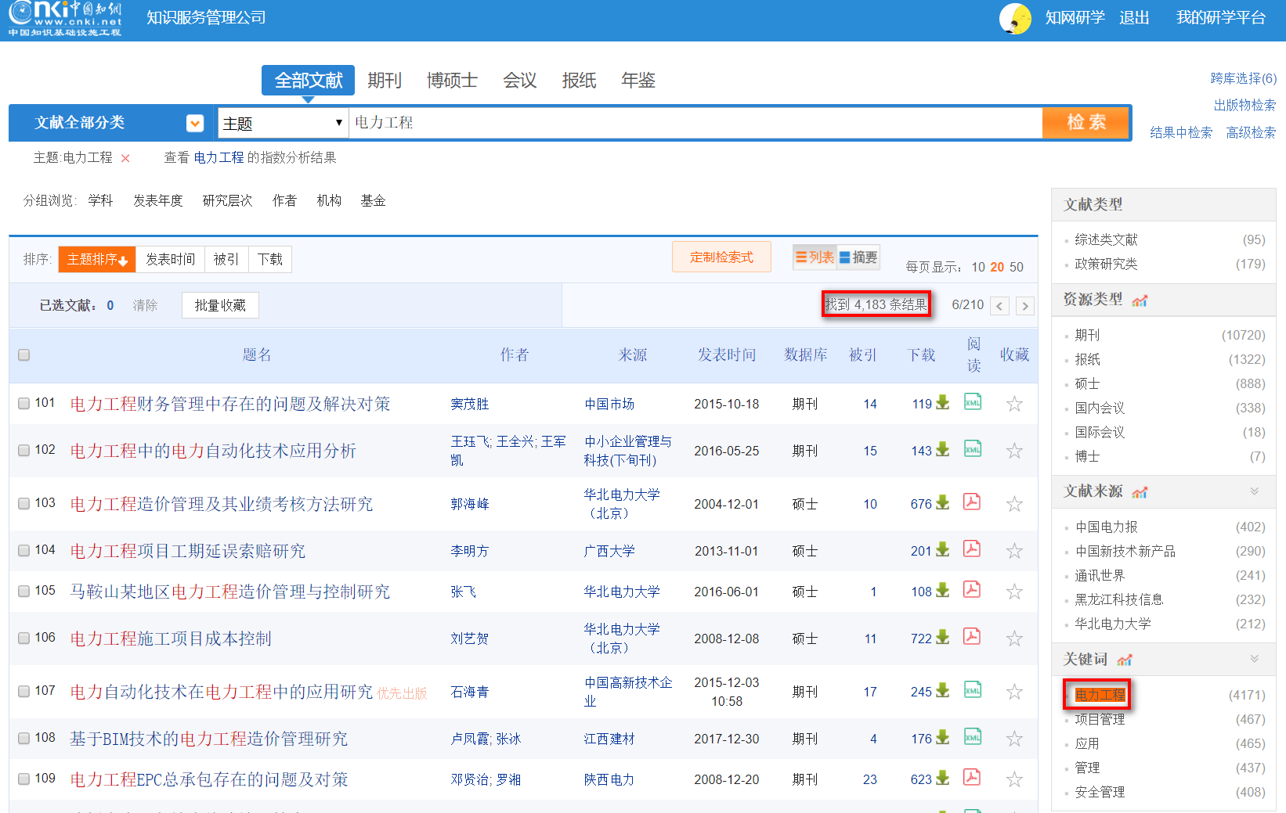
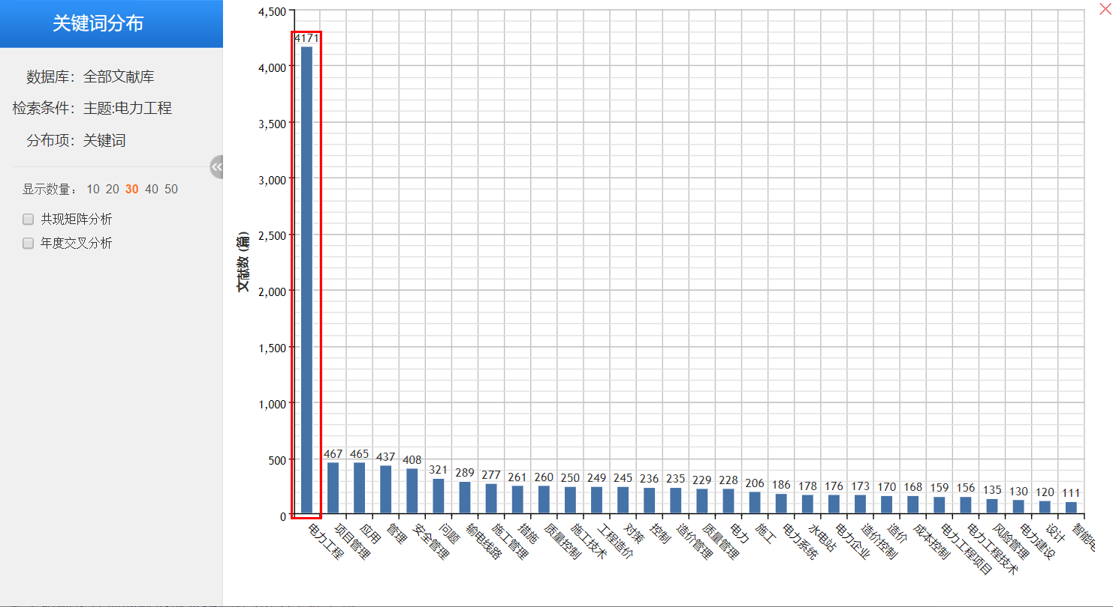
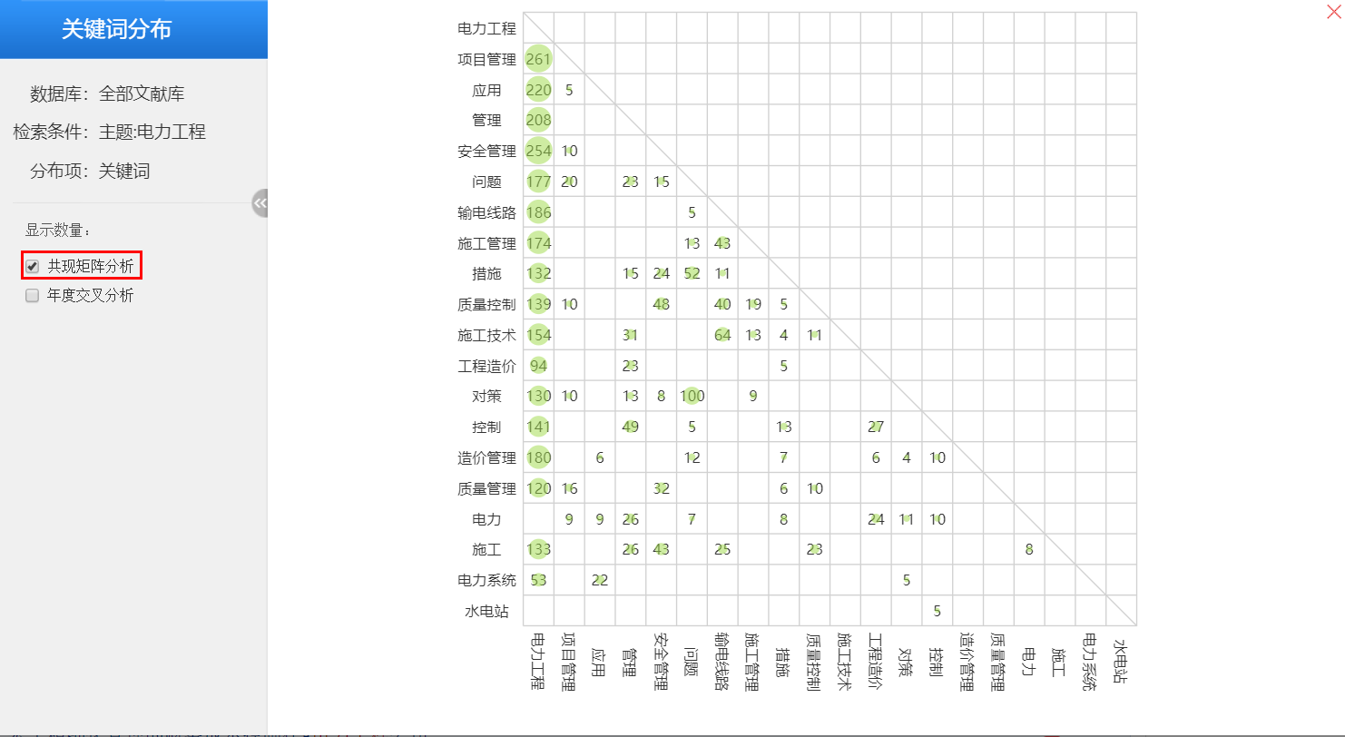
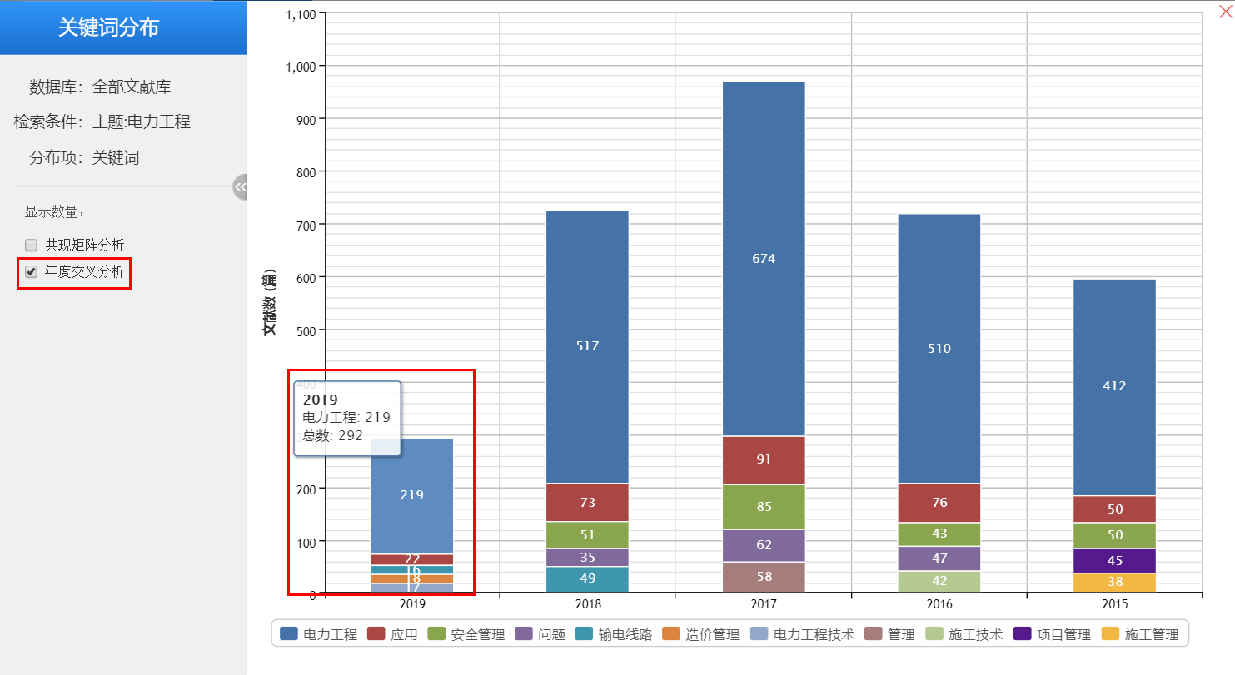
1. 论文写作--关键词分析

Slide 15
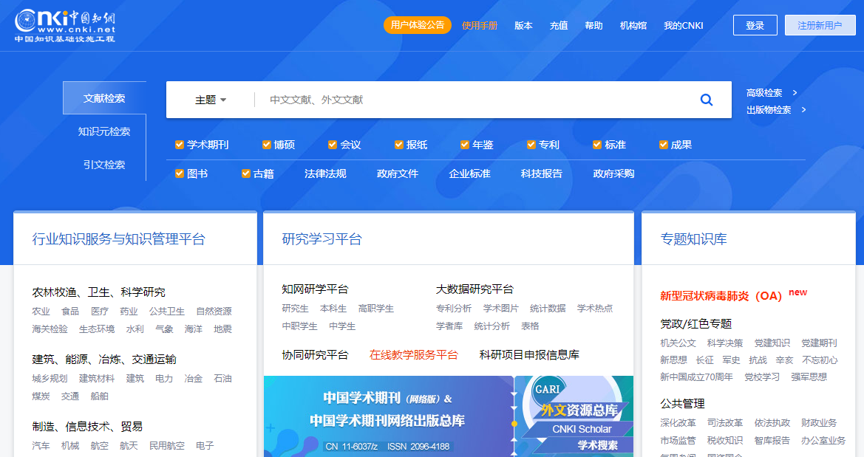
电脑端登录方式
https://www.cnki.net

Slide 16
移动端登录方式
全球学术快报2.0
m.cnki.net

Slide 17
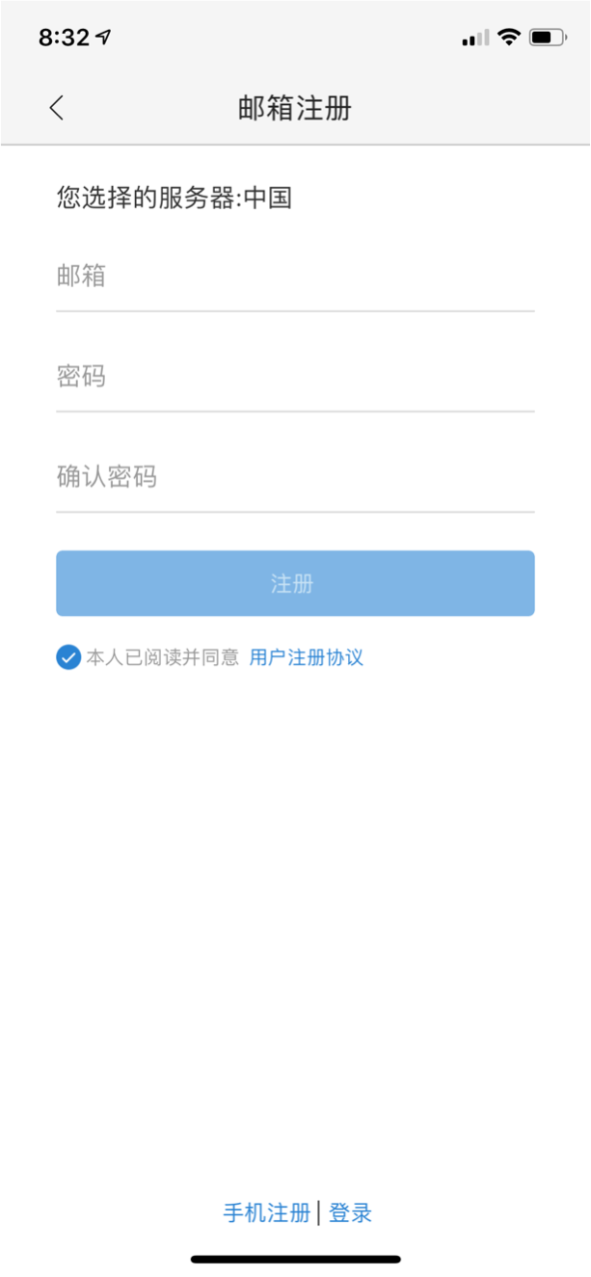
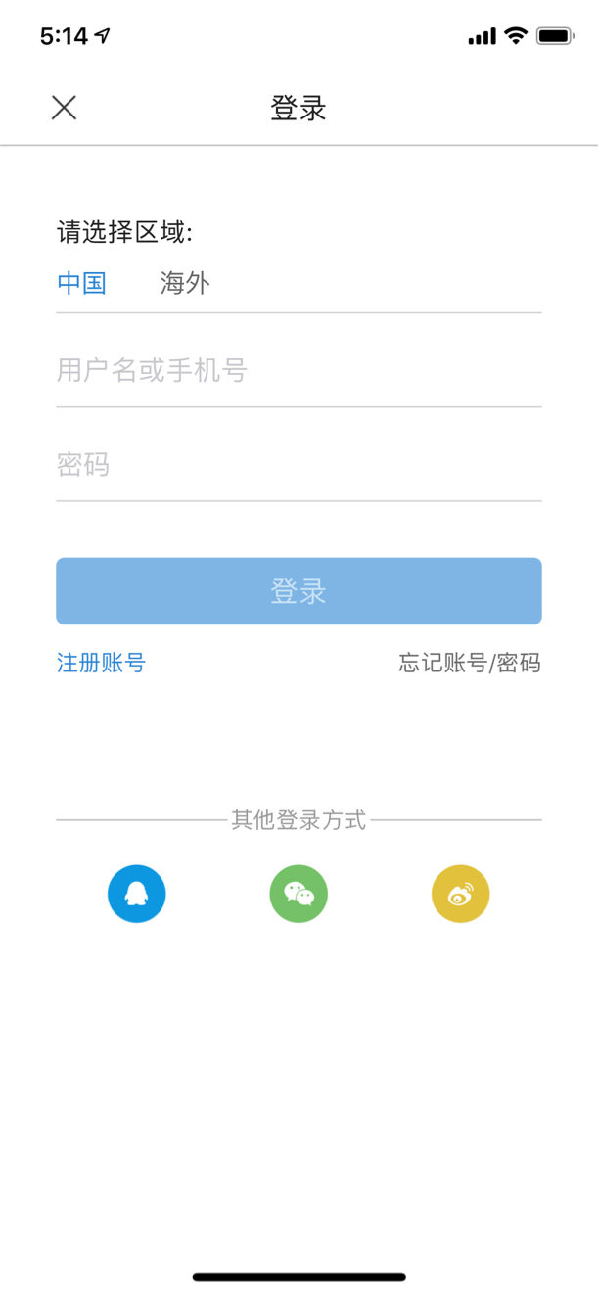
产品功能-账号管理

Slide 18
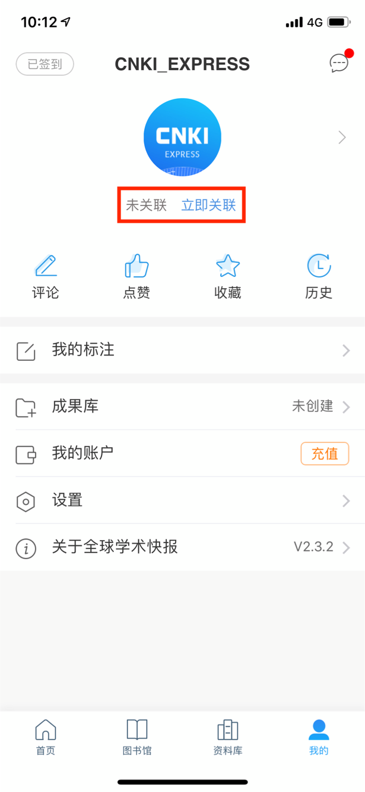
产品功能-机构关联

Slide 19
“八大”统一标准化服务
以智能主题检测为核心
全球学术文献统一获取与发布
统一的语言输入
统一的检索系统
统一的发现机制
统一的期刊推荐机制
统一的阅读方式
统一的知识网络
统一的个性化服务
Notes:
第一、全球学术文献统一获取与发布，全球 65 个国家及地区，700 余家国际出版社的 3 亿多条文献在该平台上发布，读者可以“一键式”获取。
第二、统一的语言输入，一种语言输入获取全球知识。
第三、统一的检索系统，面向读者提供包括主题、关键词、全文、篇名、作者、摘要、基金、刊名等字段的中英文文献统一检索服务。
第四、统一的发现机制，基于知网智能标引技术，实现主题相关条件下所有检索结果按时间排序，最新内容排在前列，通过检索方式实现全球学术快报。
第五、统一的期刊推荐机制。全球期刊统一采用中国知网 CI 指数（综合影响力指数）进行评价，并实现统一排序，中国期刊可以在特定学科与国际期刊同
台竞技，保障中国期刊与国际期刊拥有同等被发现的机会。
第六、统一的知识网络：实现以单一文献为节点，构建全球知识网络（包括主题网络、作者机构网络、引文网络、项目网络、出版源网络），触及一点即可
发现相关领域的所有知识。
第七、统一的阅读方式：全部文献支持 HTML、CAJ、PDF、EPUB 四种格式，并可以两篇文献对比阅读。
第八、统一的个性化服务：基于个人用户与机构用户的知识获取行为分析技术，构建用户需求模型，提供文献智能推荐服务，支持用户构建自己的个人数字图书馆，全面记录用户的科研生涯。

Slide 20
01
资源篇——更全面的全球学术资源
目录
02
检索筛选篇——精确的全方位检索及筛选
CONTENTS
03
拓展篇——论文写作规范及案例
04
工具篇——如何利用研学平台高效写作

Slide 21
资源篇
01
更全面的全球学术资源

Slide 22
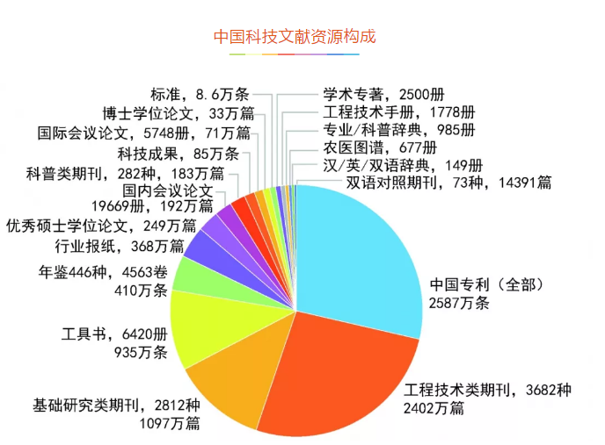
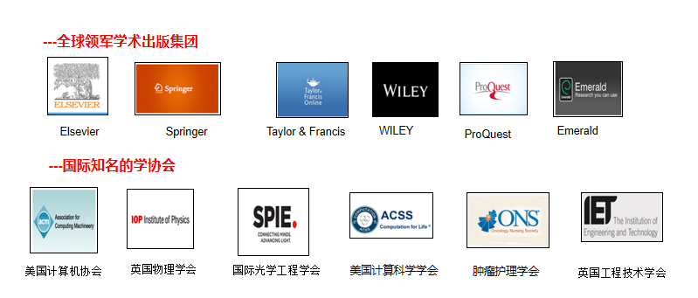
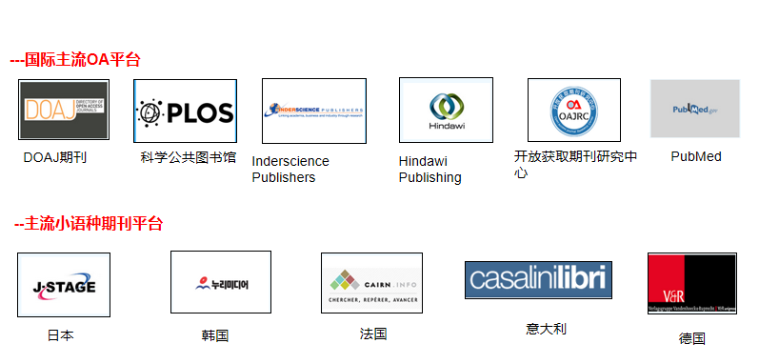
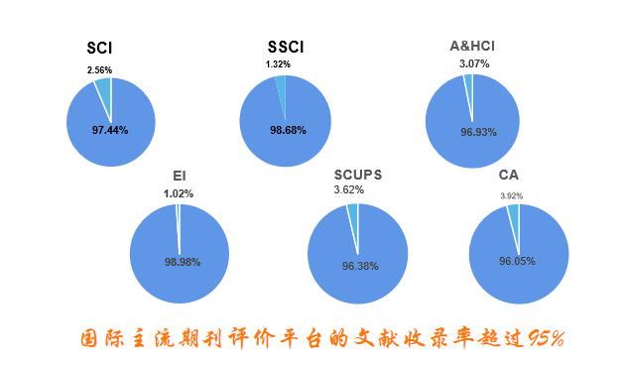
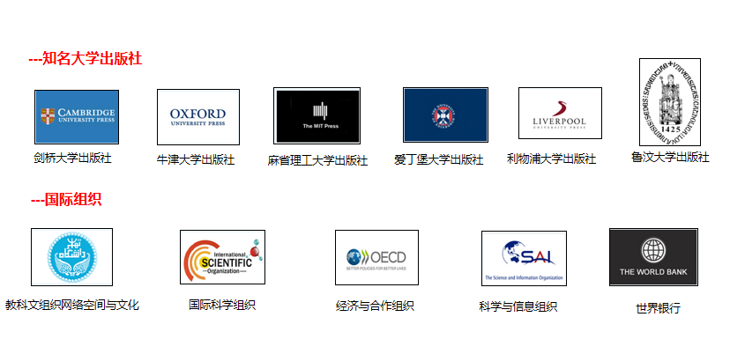
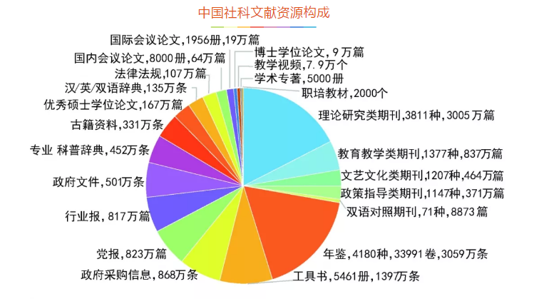
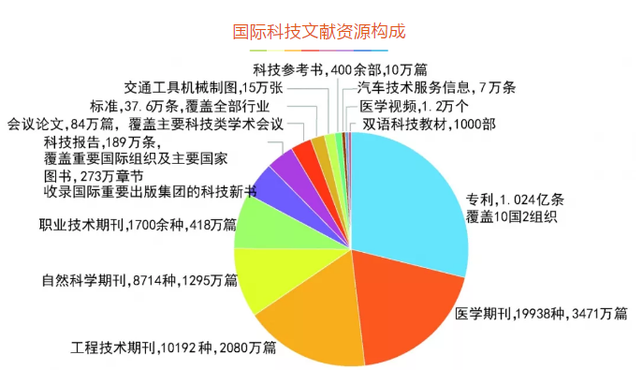
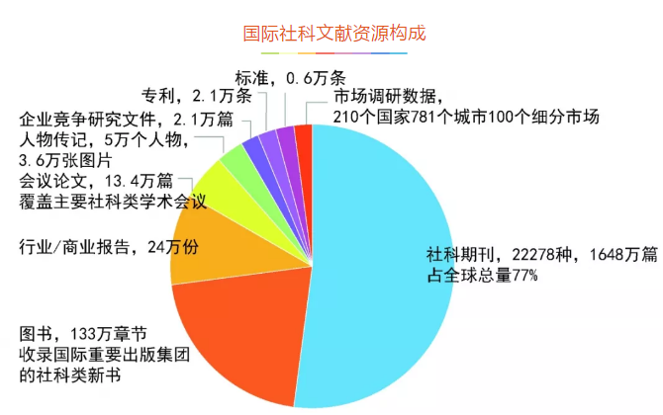
知网携手国内外10万家重要出版机构，来自70多个国家和地区，累计资源总量约5亿篇，平均每小时更新近万篇。
深度整合海量的中外文文献，包括 90%以上的中国知识资源，如：期刊、学位论文、 会议论文、报纸、年鉴、专利、标准、成果、图书、古籍、法律法规、政府文件、 企业标准、科技报告、政府采购等资源类型，以及来自 65 个国家和地区，600 多 家出版社的 7 万余种期刊（覆盖 SCI 的 90%，SCOPUS 的 80%以上）、百万册图书等， 累计中外文文献量逾 3 亿篇

Slide 23
学科专辑 | 期刊数量
医学 | 15405
社会科学 | 17293
工程 | 12080
自然科学 | 12583
人文学科 | 4468
农业科学 | 2828
哲学 | 1922
其他 | 599
医学二级分类 | 期刊数量
公共卫生与预防医学 | 1647
护理学 | 613
基础医学 | 1872
临床医学 | 8551
特种医学 | 395
药学 | 807
中药与方剂 | 31
中医与中西医结合 | 88
医药卫生器械 | 17
医学相关，包括生物、心理学等 | 1384
总计 | 15405
临床医学分类 | 期刊数量
综合 | 937
诊断学 | 187
治疗学 | 356
康复医学 | 777
感染性疾病及传染病 | 217
心血管内科学 | 388
呼吸内科学 | 126
消化内科学 | 197
内分泌及代谢病 | 196
血液内科学 | 47
风湿免疫及全身性疾病 | 239
创伤外科学 | 41
骨科学 | 238
整形外科学 | 60
麻醉学 | 16
临床医学分类 | 期刊 数量
儿科学 | 304
妇产科学 | 252
肿瘤学 | 517
皮肤病学与性病学 | 163
眼科学 | 216
耳鼻咽喉科学 | 165
口腔医学 | 875
泌尿科学(泌尿生殖系疾病) | 212
神经病学与精神病学 | 875
外科学 | 178
外科学各论 | 187
临床待归类 | 1130
全球学术快报资源之学科完整性
*三级分类涉及刊物复分

Slide 24
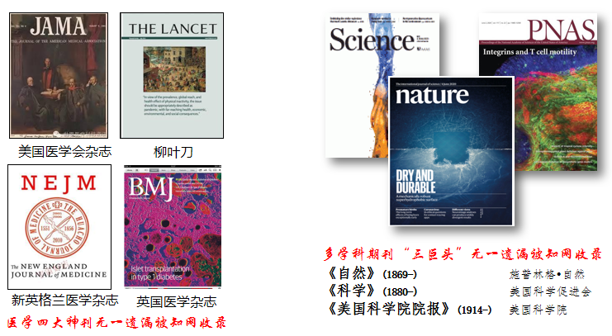
学科范围 | TOP5 | YES_CNKI | 收录比
Agricultural and Biological Sciences | 5 | 5 | 100.0%
Arts and Humanities | 5 | 5 | 100.0%
Biochemistry, Genetics and Molecular Biology | 5 | 5 | 100.0%
Business, Management and Accounting | 5 | 5 | 100.0%
Chemical Engineering | 5 | 5 | 100.0%
Chemistry | 5 | 5 | 100.0%
Computer Science | 5 | 5 | 100.0%
Decision Sciences | 5 | 5 | 100.0%
Dentistry | 5 | 5 | 100.0%
Earth and Planetary Sciences | 5 | 5 | 100.0%
Economics, Econometrics and Finance | 5 | 5 | 100.0%
Energy | 5 | 5 | 80.0%
Engineering | 5 | 5 | 100.0%
Environmental Science | 5 | 5 | 80.0%
Health Professions | 5 | 5 | 100.0%
Immunology and Microbiology | 5 | 5 | 100.0%
Materials Science | 5 | 5 | 60.0%
Mathematics | 5 | 5 | 100.0%
Medicine | 5 | 5 | 100.0%
Multidisciplinary | 5 | 5 | 100.0%
Neuroscience | 5 | 5 | 100.0%
Nursing | 5 | 5 | 100.0%
Pharmacology, Toxicology and Pharmaceutics | 5 | 5 | 100.0%
Physics and Astronomy | 5 | 5 | 100.0%
Psychology | 5 | 5 | 100.0%
Social Sciences | 5 | 5 | 100.0%
Veterinary | 5 | 5 | 100.0%
TOTAL | 135 | 135 | 100%
在Elsevier的SJR（Scientific Journal Rankings）中有27个一级学科，TOP5期刊总收全率为100%。
[学科期刊排名查询日期：2020.6]
全球学术快报资源之名刊完整性
绝大多数学科的顶尖期刊已经被中国知网收录。

Slide 25
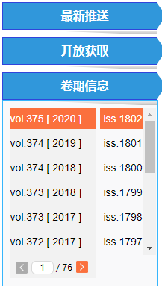
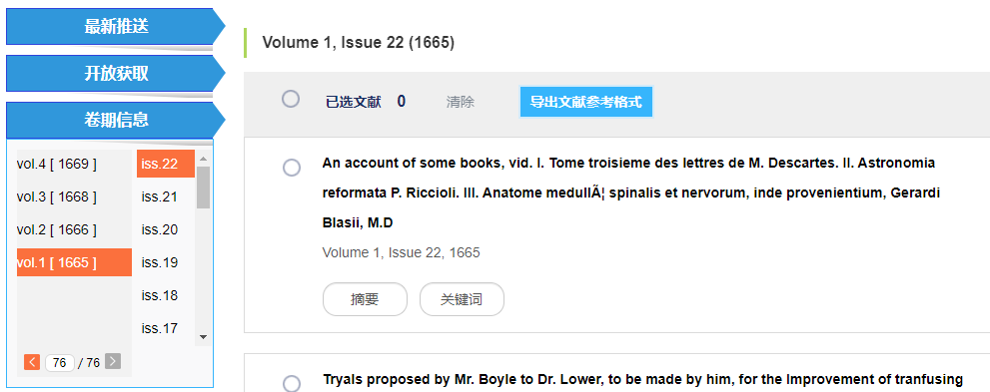
全球学术快报资源之卷期完整性
知网从1665年创刊一直收录到今天

Slide 26
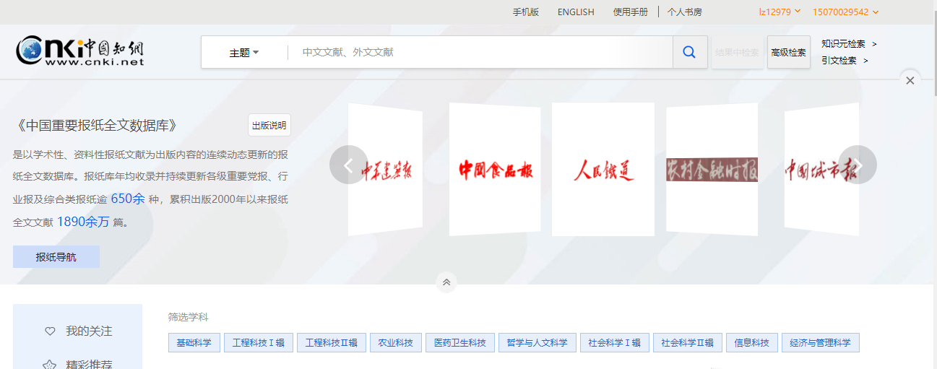
是以学术性、资料性报纸文献为出版内容的连续动态更新的报纸全文数据库。报纸库年均收录并持续更新各级重要党报、行业报及综合类报纸逾650余种，累积出版2000年以来报纸全文文献1890余万篇。
报纸

Slide 27
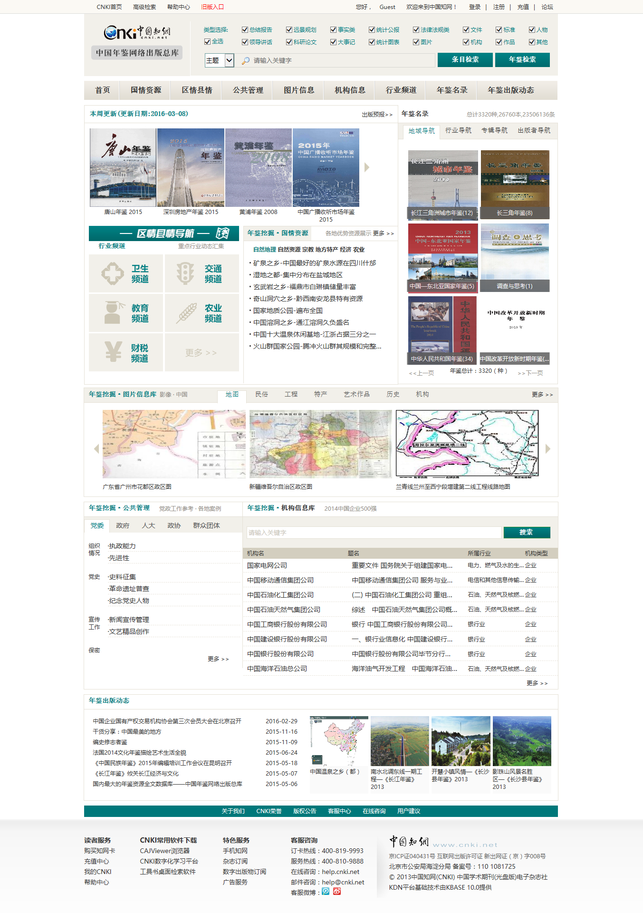
是目前国内较大的连续更新的动态年鉴资源全文数据库。内容覆盖基本国情、地理历史、政治军事外交、法律、经济、科学技术、教育、文化体育事业、医疗卫生、社会生活、人物、统计资料、文件标准与法律法规等各个领域。目前年鉴总计5250余种，4万本，3680余万篇。
年鉴
中国年鉴网络出版总库

Slide 28
检索篇
02
更精准的全方位检索

Slide 29
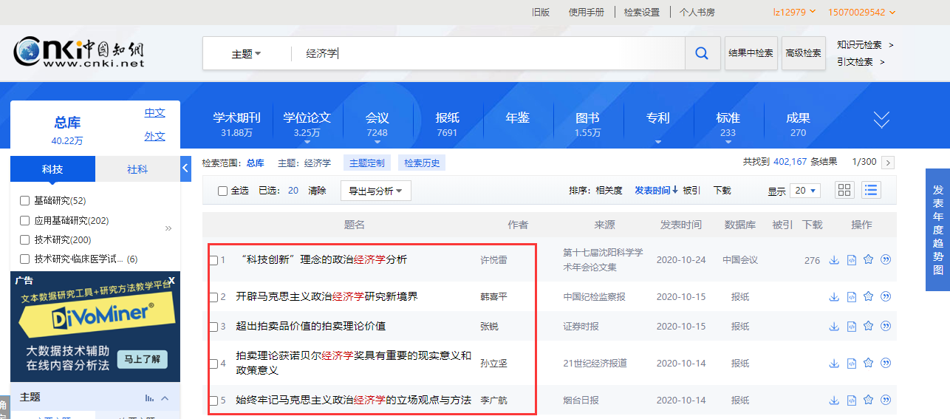
总库检索：在CNKI中外知识资源总库中一键完成各类资源的检索，检索范围包括中外文期刊、学 位论文、会议论文、报纸、年鉴、标准、专利等各类资源。
总库检索
Notes:
总库检索指在 CNKI 中外知识资源总库中一键完成各类资源的检索，其检索
的范围包括中外文期刊、学位论文、会议论文、报纸、年鉴、标准、专利等各类
资源，检索的字段是上述各种类型文献的公共字段（映射关系参见附件 2）。单
库检索指限定在上述文献类型的具体一种中进行检索，检索字段会根据资源类型
有所不同。
检索字段是基于文献的标引结果设置的检索点，标引项越多，读者查询文献
的途径阅读越多，标引越规范，检索的准确率越高。检索字段分为虚拟字段和实
际字段两种，实际字段指在实际存在的物理字段，如篇名、作者、关键词、摘要、
全文等；虚拟字段指为了扩大检索范围，提升检索效果设置的复合映射字段，如
篇关摘字段，是篇名、关键词和摘要的组合。
知识元是指不可分割的具有知识表达的知识单位，包括概念知识元，事实知识元和数值型知识元等
引文检索时指对文章的参考文献进行检索，是从学术论文中引证关系入手进行检索的一种方法。

Slide 30
一框式检索：方便用户随意输入检索词，满足学习阅读、查漏补缺、解决具体问题等基本的检索需求，可以通过更换检索词，结合分组排序功能激发读者的潜在信息需求。
检索功能
一框式检索
功能标准： 1、默认主题检索
2、默认“相关”匹配方式
3、根据用户选定的字段输入与字段对应的正确结果
4、支持布尔运算语法，并根据检索式输出正确结果，检索式长度不超过 120 个字符
5、运算符前后加空格，括号用半角英文
6、支持“空格”连接多个检索词，“空格”代表逻辑与。

Slide 31
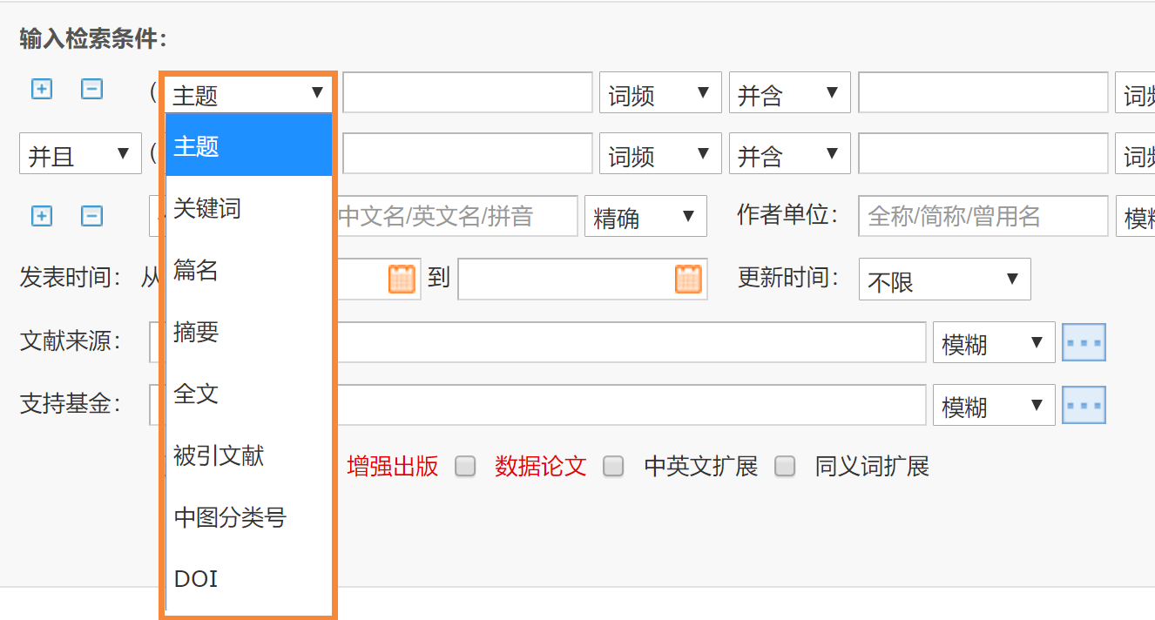
中国知网检索逻辑
专业检索
——布尔逻辑运算原则（高级检索）
主题词之间用：* + -
字段之间用： and ，or，not
Notes:
1、试用流程：与总库试用流程一样，正常在OA上提交申请产品试用申请，可申请试用的版本为团队版和机构版，需要注意的是服务模式为包库
3、机构版强调下与资源IP一致

Slide 32
检索式的检索词扩展（中英文扩展和同义词扩展）
新功能
检索功能
一框式检索
增加了在检索框中支持“+” “-” “*” “()” 等运算符
Notes:
中英文双语语料库支撑：5000万篇中英对照题录、300种双语期刊319种（64种医学）双语词典、600万中英对照专业词库
旧版：不支持同字段逻辑运算 单一检索词扩展（中英文扩展和同 义词扩展）

Slide 33
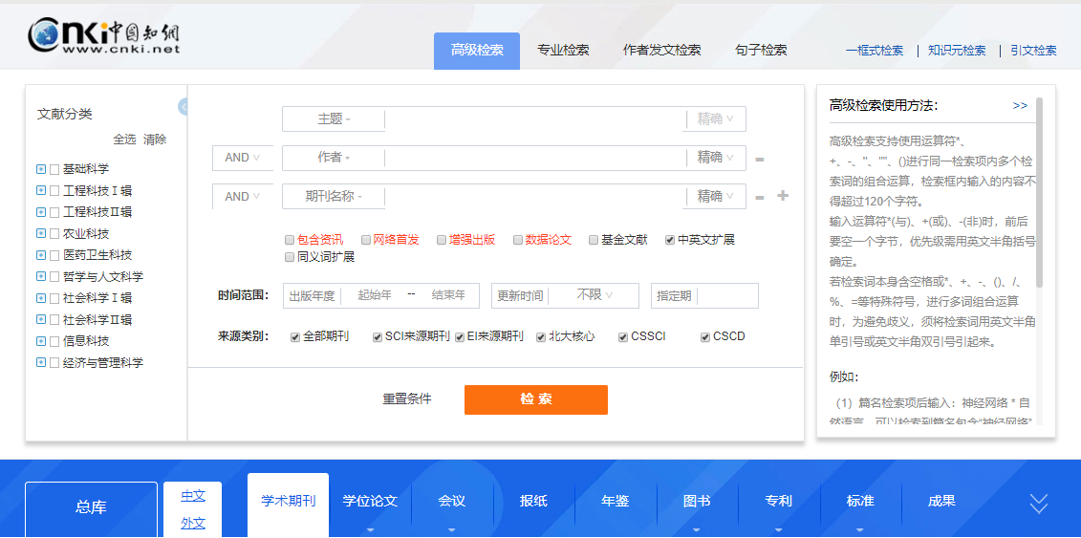
高级检索：相比一框式检索，高级检索有三种用途。第一、构建复杂的检索式，便于读者表达复杂的信息需求；第二、智能提示，方面用户在不知道如何精确表达检索意图，或只有一个模糊概念时，快速构建检索式；第三、多维限定检索范围，便于用户精确控制检索结果。主要满足意识到的信息需求和清晰表达的信息需求。
进入使用手册
检索功能
高级检索
功能说明及功能引导区
内容检索
检索控制
保持传统分类，可收起
检索结果区

Slide 34
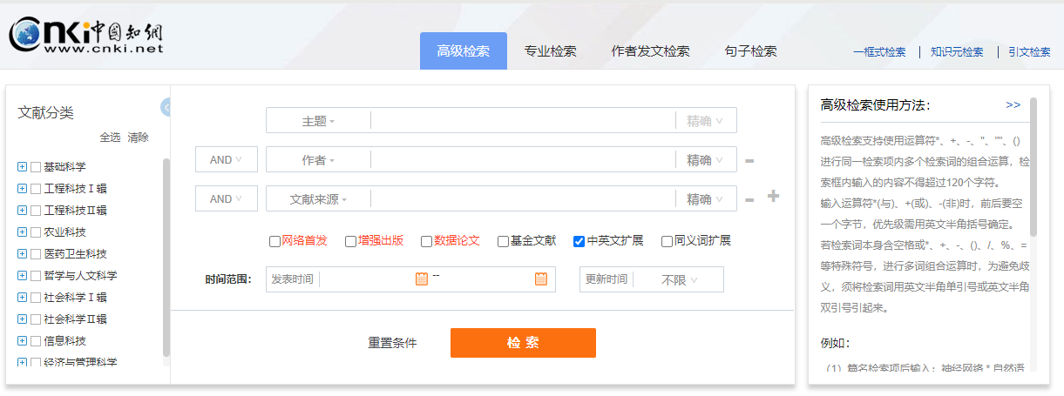
功能标准： 1、默认主题检索
2、主题检索条件下，强制“相关”匹配方式
3、除主题字段外，根据用户选定的精确或模糊匹配方式，输入对应的正确结果；
4、根据用户选定的字段输入与字段对应的正确结果；
5、一个检索框内支持布尔运算语法，多个检索框可以组合布尔运算，并根据检索式输出正确结果，
检索式长度超过 120 个字符，运算符前后加空格，括号用半角英文；
6、支持“空格”连接多个检索词，“空格”代表逻辑与。
7、主题、篇名、关键词、摘要、全文、小标题字段，系统自动提示输入词的上位词、同位相关词和
下位词，点选后与输入词按照“逻辑或”构成检索式；
8、作者、基金、文献来源字段，系统自动提示同名作者的所有机构，包含输入词的基金项目或文献来源，点选后与输入词按照“逻辑或”构成检索式。
检索功能
高级检索

Slide 35
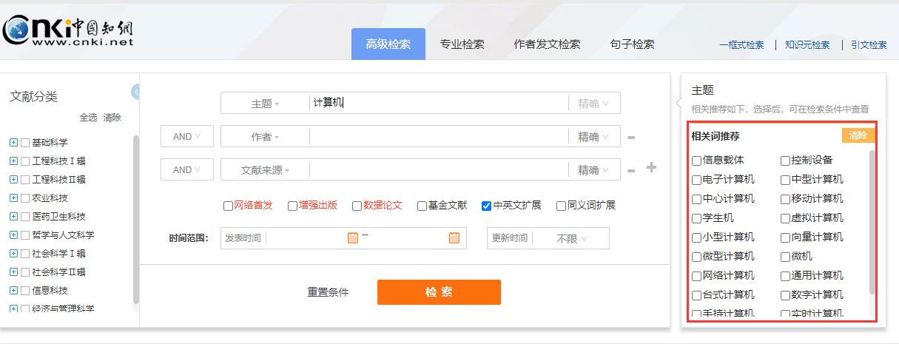
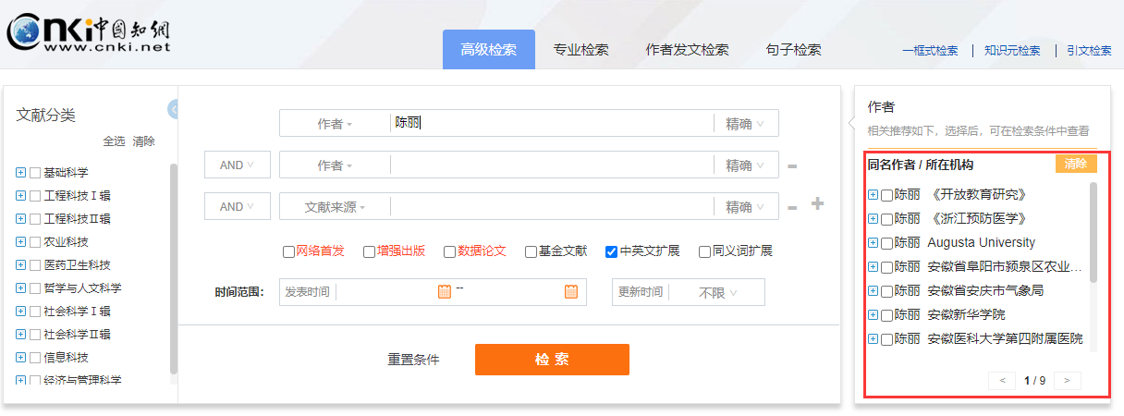
新功能
新增机构、作者、主题、文献来源、 基金等智能提示
检索功能
高级检索

Slide 36
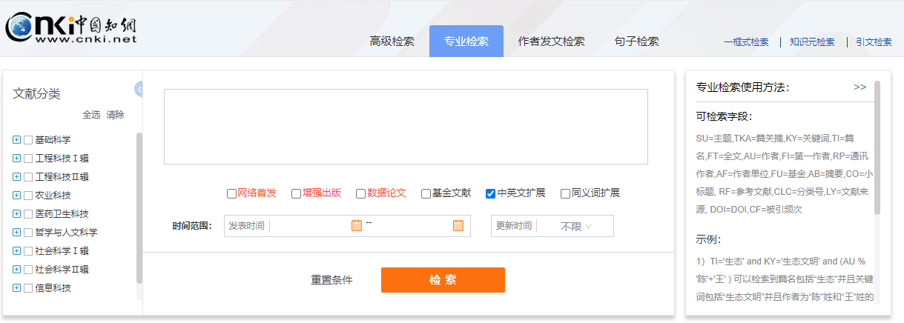
专业检索：通过构建复杂的布尔逻辑运算式，实现多维度限定检索条件，满足专业用户查新、特定范围信息分析或专业检索意图表达的需要。主要满足机器可识的信息需求表达。
进入使用手册
检索功能
专业检索
内容检索
检索控制
保持传统分类，可收起
功能说明及功能引导区

Slide 37
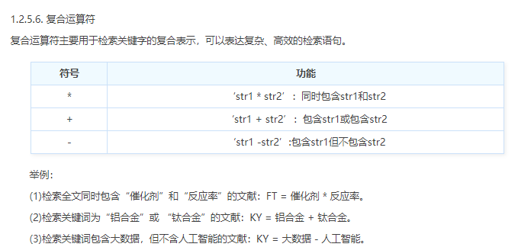
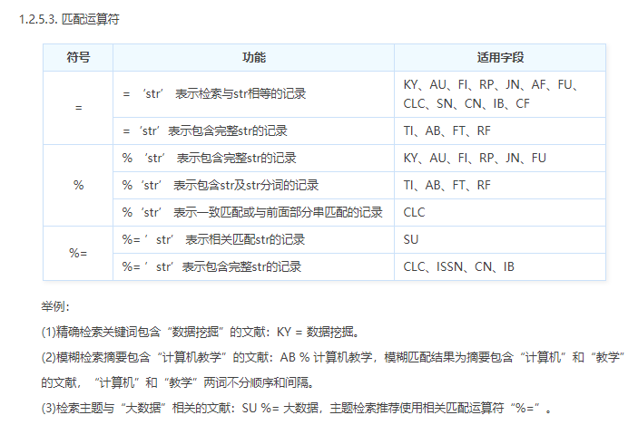
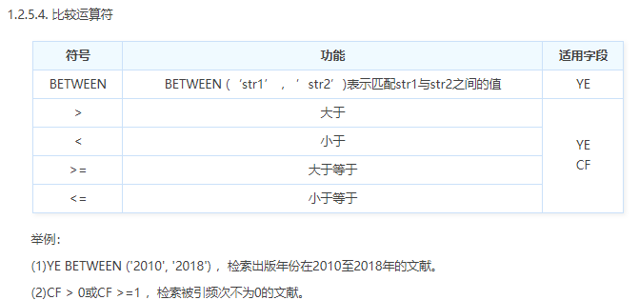
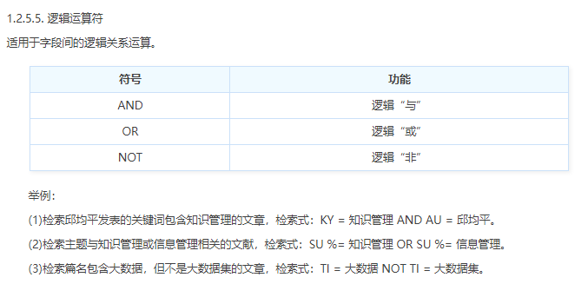
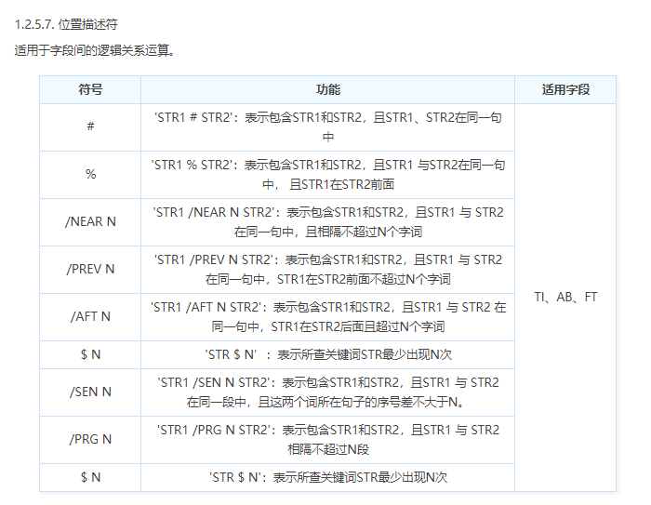
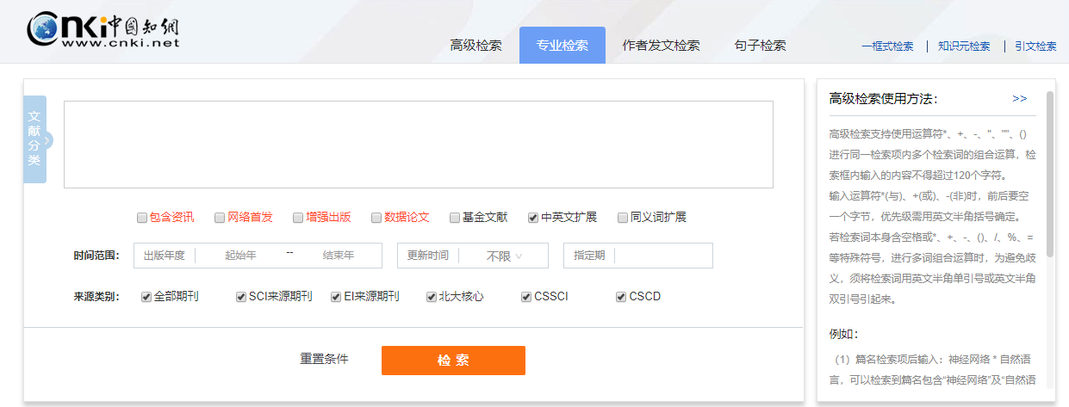
检索功能
专业检索
专业检索的一般流程：确定检索字段构造一般检索式，借助字段间关系运算符和检索值限定运算符可以构造复杂的检索式。
专业检索表达式的一般式：<字段><匹配运算符><检索值>

Slide 38
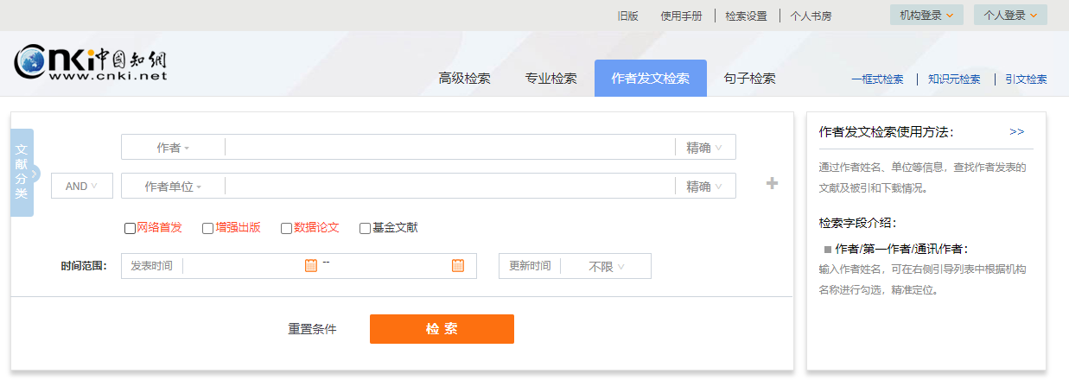
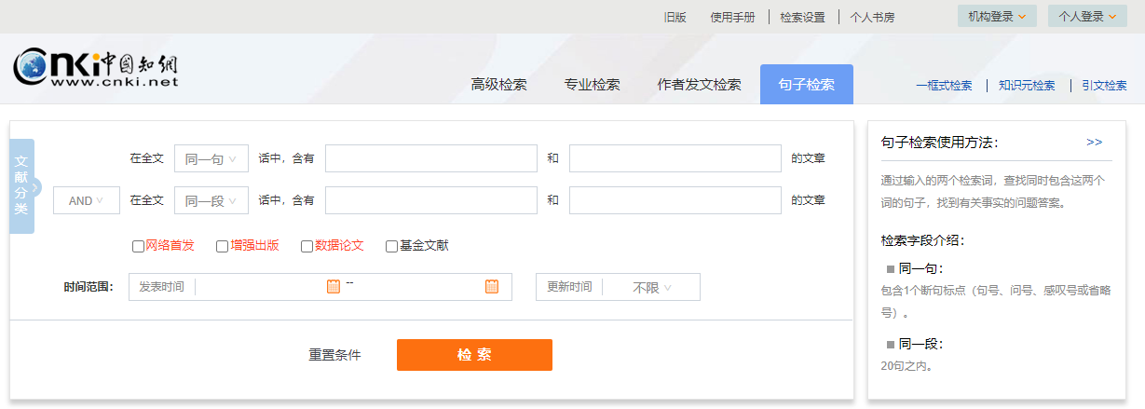
作者发文检索：作者发文检索通过输入作者姓名及其单位信息，检索某作者发表的文献，功能及操作与 高级检索基本相同。
句子检索：句子检索是通过输入的两个检索词，在全文范围内查找同时包含这两个词的句子，找到 有关事实的问题答案。 句子检索不支持空检，同句、同段检索时必须输入两个检索词。
检索功能
作者发文
句子检索

Slide 39
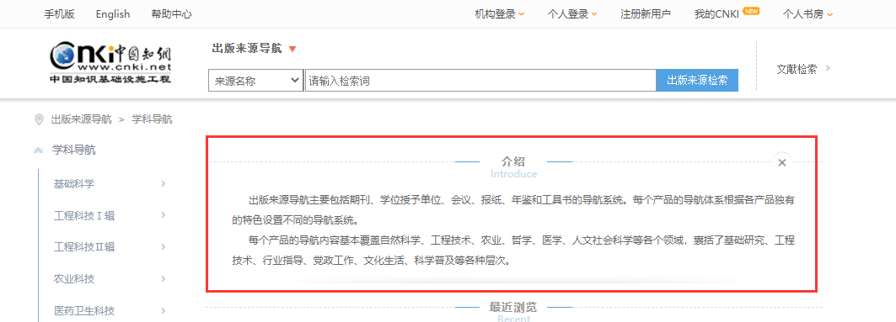
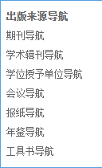
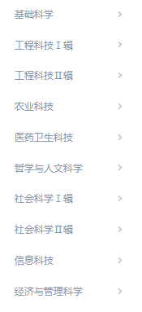
出版物检索：以整刊或供稿单位为主要对象，帮助用户了解文献来源的出版物详情，或查找权威优质的出版物，按出版物浏览文献。
检索功能
出版物检索
Notes:
以整刊或供稿单位为主要对象，帮助用户了解文献来源的出版物详情，或查找权威优质的出版物，按出版物浏览文献。 3.1. 导航入口

Slide 40
按资源类型进行筛选
横向展示总库所覆盖的所有资源类型，总库检索后，各资源类型下显示符合检索条件的 文献量，突显总库各资源的文献分布情况，可点击查看任一资源类型下的文献。
点击“中文”或“外文”，查看检索结果中的中文文献或外文文献。点击“总库”回到 中外文混检结果。
根据检索结果进行筛选

Slide 41
检索结果区左上方显示检索范围和检索条件，并提供查看检索历史、检索表达式的定制 功能。
主题定制：登录个人账号，点击“主题定制”，定制当前的检索表达式至个人书房，可了解所关注 领域的最新成果及进展。
检索历史：点击“检索历史”，可查看检索历史，未登录个人账号的情况下可查看最近的 10 条记 录。在检索历史页点击检索条件，直接查看检索结果。
根据检索结果进行筛选

Slide 42
按分组项进行筛选
检索结果区左侧为分组筛选区，提供多层面的筛选角度，并支持多个条件的组合筛选， 以快速、精准地从检索结果中筛选出所需的优质文献。
根据检索结果进行筛选

Slide 43
横向资源类型区与纵向分组区开形成知识服务矩阵，两者配合使用，可快速、有效地找到所需文章。
根据检索结果进行筛选

Slide 44
提供发表时间、相关度、被引、下载排序，可根据需要选择相应的排序方式。
下载频次最多的文献往往是传播最广、
最受欢迎、文献价值较高的文献。
可以帮助读者找到最新出版的文献，实
现学术发展跟踪，进行文献的系统调研
根据检索结果进行筛选
可以帮助读者找到引用较多的优秀文献及优秀出版物
综合检索词的发表时间、下载频次及被引频次等计量指标，利用知网特有算法得出数值，按照数值的高低变化进行排序，降序排列排在最前面的文章与检索词的关注度越高。

Slide 45
全文检索默认按相关度降序排序，将最相关的文献排在前面。其他检索默认按发表时间降序排序，展示最新研究成果和研究方向。
显示条数可进行选择。
检索结果的浏览模式可切换为详情模式或列表模式。
根据检索结果进行筛选
Notes:
详情模式显示较为详细的文献信息，可通过浏览题录信息确定是否为所查找的文献。详 情模式的页面布局分为两个部分，左半部分为题录摘要区，右半部分为操作功能区。

Slide 46
发表年度趋势图位于页面右侧，悬浮显示图标，点击图标展开检索结果的发表年度趋势 图，以可视化形式直观显示检索到的文献按年度分布的情况。
根据检索结果进行筛选

Slide 47
知网节主要包括文献知网节、作者知网节、机构知网节、学科知网节、基金知网节、关键词知网节、
出版物知网节。
点击每篇文献的篇名，即可进入文献知网节，
查看文献的基本信息，考察节点文献脉络图
根据知网节进行筛选

Slide 48
主题网络：文献主题脉络图以节点文献为中心，图示化节点文献相关主题内容的研究起点、研究来 源、研究分支和研究去脉。
根据知网节进行筛选
Notes:
文献主题脉络图显示节点文献的主题词，最多可以显示 9 个主题词。研究起点是二级参 考文献的主题词，研究来源是参考文献的主题词，研究分支是引证文献的主题词，研究去脉 是二级引证文献的主题词，均按主题词出现频次由多到少遴选，最多显示 10 条。将鼠标移 入主题词，可以显示出该主题词来源文献的篇名，点击篇名，链接到该篇文献的知网节页面

Slide 49
阅读及下载

Slide 50
拓展篇
03
论文写作规范及案例

Slide 51
学术论文是某一学术课题在实验性、理论性或观测性上具有新的科学研究成果或创新见解的知识和科学记录；或是某种已知原理应用于实际中取得新进展的科学总结，用以提供学术会议上宣读、交流或讨论；或在学术刊物上发表；或作其他用途的书面文件。
学术论文
按论文不同性质划分
论文分类
学位论文
学位申请者为申请学位而提出撰写的学术论文叫学位论文。这种论文是考核申请者能否被授予学位的重要条件。

Slide 52
发表过程
投稿-审稿-用稿通知-办理相关费用-出刊-邮递样刊
发表论文审核
一般普通刊物（省级、国家级）审核时间为一周，高质量的杂志，审核时间为14-20天。
核心期刊审核时间一般为4个月，须经过初审、复审、终审三道程序。
发表论文作用
评职称（晋升职称）：研究生毕业需要；教师 、医护人员 、科研院所的人员、企业员工 等 晋升高一级的职称时，发表期刊论文是作为一项必须的参考指标。
申报基金、课题 ：教育、科技、卫生系统 每年申报的国家自然科学基金项目、其它各种基金项目、各种研究课题时，发表论文 是作为 基金或课题 完成的一种研究成果的结论性展示。
世界性基础领域的研究，比如在医学、数学、物理、化学、生命科学 等领域开展的基础性研究，公开发表论文是对最新科技 科学研究成果、研究方法的一种展示和报道。以推动整个社会的科技进步等。
学术论文发表流程

Slide 53
论文分类
根据所申请的学位不同，又可分为学士论文、硕士论文、博士论文三种。
根据研究方法不同，学位论文可分理论型、实验型、描述型三类。
根据研究领域不同，学位论文又可分人文科学学术论文、自然科学学术论文与工程技术学术论文两大类
选题注意事项
选题应具有先进性,前瞻性和创造性
1、论文题目选小不选大
2、论文题目难易度适中
3、论文题目要有意义
4、论文题目要有特色
学位论文注意事项

Slide 54
举例说明
《八角茴香对卤鸡肉挥发性风味的影响及其作用机制》
好的选题：新、小、深
不好的选题：泛、大、多
《煮制条件对卤鸡肉与鸡汤风味的影响》
学位论文注意事项
选题原则：有用性、公共性；
创新型、价值性；
前瞻性、传承性；
几类选题避免踩坑：
（1）专业无关 （2）没价值 （3）已发表（4）没人选
Notes:
第一，名字要准确、规范。准确度是指论文的题目是什么，研究的对象是什么，论文的名称一定要与研究的内容相一致，不要太大，不要太小，要准确总结出你研究的对象、问题。
第二，名字应该简明扼要，不要太长。无论是论文还是主题，名称都不能太长。如果你不能，你应该尽量不要用超过20个词。

Slide 55
撰写注意事项
确定论文格式 撰写开题报告 确定参考文献（文献阅读）
初稿 导师批改 撰写正式学位论文
避免学术不端
抄袭 | 剽窃 | 侵吞他人学术成果 | 伪造或篡改数据、文献
捏造事实 | 未参加创作，在他人学术成果上署名 | 未经他人许可，不当使用他人署名 | 其他
学位论文注意事项

Slide 56
工具篇
04
如何利用研学平台高效写作

Slide 57
第一步
如何登录/注册

Slide 58
打开知网研学
方法①：1. 打开中国知网（cnki.net） 2. 点击中间研究型学习平台
建议使用谷歌Chrome或火狐浏览器
点击“研究型学习平台”

Slide 59
打开知网研学
方法②：搜索栏输入 x.cnki.net
搜索栏输入 x.cnki.net

Slide 60
登录/注册
1. 点击右上角“登录/注册”，根据提示进行注册
点击“登录/注册”
输入账号密码登录
新用户点击
“注册新用户”
通过手机号和验证码进行注册

Slide 61
绑定资源账号
绑定资源账号可以浏览所有文献
第一步：点击右上角头像
第一步：点击头像

Slide 62
绑定资源账号
绑定资源账号可以浏览所有文献
第二步：根据自身类型选择绑定方式
第二步：点击左侧
“绑定资源账号”
输入专属账号密码

Slide 63
第二步
如何管理资源

Slide 64
研读学习
归纳管理个人素材
点击左侧的
“研读学习”

Slide 65
新建专题
归纳管理个人素材
可以新建专题
收纳文献
输入想创建的专题名称

Slide 66
检索添加
链接知网五大核心库一键添加文献
检索添加：链接知网五大核心库一键添加文献
创建好的专题
选择文献
批量添加

Slide 67
本地上传
本地文献可以上传，进行统一管理
电脑里的本地文献
可以上传 进行统一管理

Slide 68
文献查找及管理
可以在研读学习页面进行专题管理，查找文献。
单篇搜索文献
多条件筛查文献
重要度标识
专题管理

Slide 69
第三步
如何阅读文献

Slide 70
打开文献
方法①：知网研学专题中点开文章
选择专题中的文献打开

Slide 71
打开文献
方法②：知网首页点开的文章，点击“记笔记”
点击“记笔记”

Slide 72
目录大纲
快速了解文章内容，粗读文献
目录：浏览文献大纲和图表
快速了解文章内容，粗读文献
点击目录，快速跳转

Slide 73
做笔记
选择想要记录的片段，点击笔记即可记录信息

Slide 74
记录文摘
选择想要摘录的片段，点击文摘，即可放入文摘库保存
重要的句子、图表、素材
一键添加至素材库
方便写论文时引用

Slide 75
笔记汇编
本文所有笔记
一键汇编
单篇文章所有笔记，一键汇编成文档，进行编辑
笔记+原文

Slide 76
图片记录
文章内的图片、表格，可以摘录，在上面标记
文中图片/表格
高清浏览做标记

Slide 77
参考文献
参考文献列表
直接点击即可阅读
直接点击即可打开参考文献
在参考文献上也可以划线、
做笔记、文摘等

Slide 78
第四步
如何进行创作

Slide 79
思维导图
新建——思维导图——创建大纲，激发灵感
创建思维导图
“创作投稿”可以创建内容

Slide 80
文档创作
新建——文档——创建文档，记录灵感
创建文档

Slide 81
模板创作
可以从本地上传模板，也可以使用思维导图生成模板
可以从本地上传编辑好的模板
个人模板
也可以从思维导图直接生成模板

Slide 82
创作界面
分为目录区、创作区、素材区
个人素材库
在线实时搜索
文章目录
创作内容

Slide 83
文摘添加
文摘、笔记、汇编及个人网盘、知网文献内容可以直接检索利用，提高笔记和文摘的利用效率
分为目录区、创作区、素材区
点击添加
即可一键添加到左侧创作中

Slide 84
笔记添加
笔记/原文可以一键添加到创作中
所做笔记
点击添加
即可一键添加到左侧创作中
文章原文

Slide 85
参考文献
参考文献自动添加，点击角标随时修改
系统自动添加引用关系
作者双击可修改
点击添加
即可一键添加到左侧创作中

Slide 86
在线搜索
右侧CNKI检索可以检索在线文章，边读边添加
内容、图表
一键添加

Slide 87
第五步
如何在线投稿

Slide 88
投稿通道
检索可投稿期刊报刊，官方网站可以一键直投
关键词查找期刊
左侧创作投稿
官方网站
一键直达
Notes:
10大来源专辑、168个学科，

Slide 89
第六步
如何管理
个人知识

Slide 90
文摘笔记
统一收录在“我的”板块，可以查找和删除
收录知网研学阅读过程中，所有的文摘笔记

Slide 91
记事本
建立记事本，琐碎信息统一收录
建立记事本，琐碎信息统一收录

Slide 92
本地资料
本地上传的资料统一显示在这里
统一管理不同专题内
本地上传资料

Slide 93
我的成果
自己汇编的文档、创作内容统一管理
所有个人创作
包括思维导图和文档
所有单篇笔记汇编
专题笔记汇编

Slide 94
订阅推送
可以订阅多种不同的学术推送，订阅后会在主页显示
添加新的订阅源
我订阅的学科、期刊、RSS

Slide 95
订阅推送
可以订阅多种不同的学术推送，订阅后会在主页显示
首页显示我的订阅
并且实时更新

Slide 96
扫码下载
研学平台扫码注册会员
研学平台：x.cnki.net

Slide 97
避免学术不端行为
过程中的不端行为
论文不端行为
论文内容的不端行为
作者署名中的不端行为
投稿和发表过程中的不端行为
Notes:
论文在研究、撰写、答辩过
程中可能存在的不端行为

Slide 98
剽窃 剽窃观点、数据、图像、研究方法、文字表述等；剽窃未发表成果；自我剽窃。 | 伪造 伪造观点、数据、图像、重复样品、方法、结论、参考资料、资助来源、不可重复试验。 |  | 篡改 篡改原始试验数据、图像、事实。 | 拆分发表 将实质上基于同一主题、数据、资料的研究结果，本可以一次发表而拆分成若干可发表的单元，作为多篇论文发表。 |  | 抄袭 不同专业互相抄袭，同专业互相抄袭，同导师师兄弟间抄袭。
一稿多投 同一篇论文或只有微小差别（如题目、关键词、摘要）的多篇论文，投给多个期刊；或在约定或法定期限内再转投其他期刊。 |  |  |  |  | 躲避查重在 论文中插入大量无关的内容，使检测时计算的“分子”变小或“分母”变大；大段引用标准以降低“去除引用后的检测比例”
不当署名 署名与对论文的实际贡献不符，虚假标注作者信息。 |  |  |  |  | 文字转化图片 将文字内容转换为无法从外观上判别的图片，以减少文献字符数。
重复发表 未恰当说明，在论文中大量重复自己已经发表论著中的内容。 | 版权问题 |  | 相关研究伦理问题 | 直接代写论文 |  | 版本不一 检测、送审、答辩时，提交不一致的论文版本，规避技术检测。
内容不端
论文本身可能存在
的不端行为
过程不端
论文在研究、撰写、答辩过
程中可能存在的不端行为

Slide 99
1.学术规范基本要求
数据处理
论文撰写
论文发表
论文署名
学术履历
（1）数据来源：真实可靠；
（2）实验记录：忠实详尽；
（3）原始数据：保存完好；
（4）数据处理：尊重事实。
（1）避免剽窃；
（2）正确引用；
（3）写明论文资金来源。
（1）接受同行评议；
（2）不一稿多投；
（3）国家资助成果发表后共享。
（1）不遗漏有实质贡献者，不挂名无实质贡献者；
（2）不应该在某个人不知情的情况下就把他列为共同作者。
（3）不轻易在自己不了解的论文上署名。
只陈述事实，不要自己做主观评价，更不要拔高、捏造学历和成果。

Slide 100
2. 正确引用参考文献
中文参考文献：正文夹注格式：(作者姓氏拼音 页码)，例如：束定芳标注格式（Shu, D.F. 91）。
英文参考文献：正文夹注公式：(作者姓氏 页码)，作者姓氏已经出现在正文中的，可以省略作者姓氏项，而直接在括号中标注页码。例如：一个作者的(Blake 32)、两个作者的 (Jakobson and Waugh 304)、三个作者的每个作者之间用逗号隔开(Alton, F., Davies, M., and Rice, C. 56)、四个作者以上的(Blaine et al. 35).
参考文献构成
正文部分的夹注
文后参考文献条目
参考文献类型 | 专著 | 论文集 | 报纸文章 | 期刊文章 | 学位论文 | 报告 | 标准 | 专利
文献类型标识 | M | C | N | J | D | R | S | P
【格式】[序号]作者.篇名[J].刊名，出版年份，卷号（期号）：起止页码.
[1] 王海粟.浅议会计信息披露模式[J].财政研究，2004,21(1)：56-58.
【格式】[序号]作者.篇名[D].出版地：保存者，出版年份：起始页码.
[11] 张筑生.微分半动力系统的不变集[D].北京：北京大学数学系数学研究所, 1983：1-7.

Slide 101
谢谢
更多精彩 请关注江西知网

